Slide 1
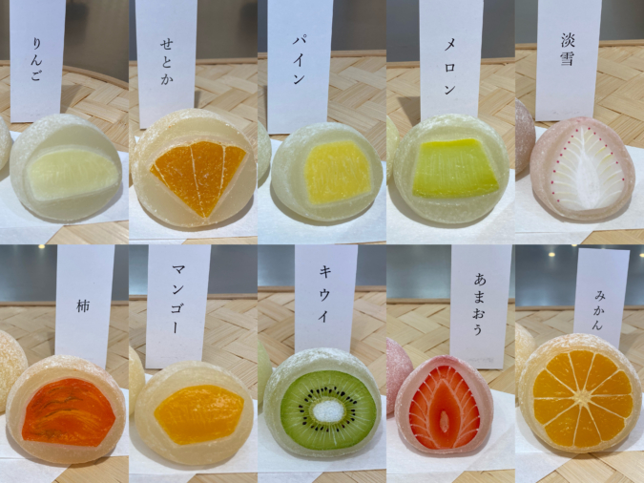
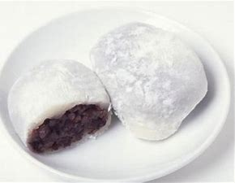
「大福餅」

Slide 2
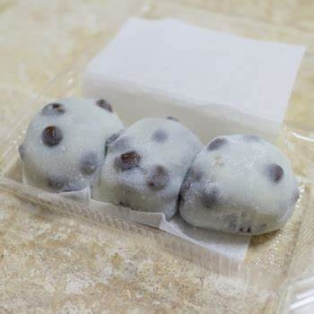
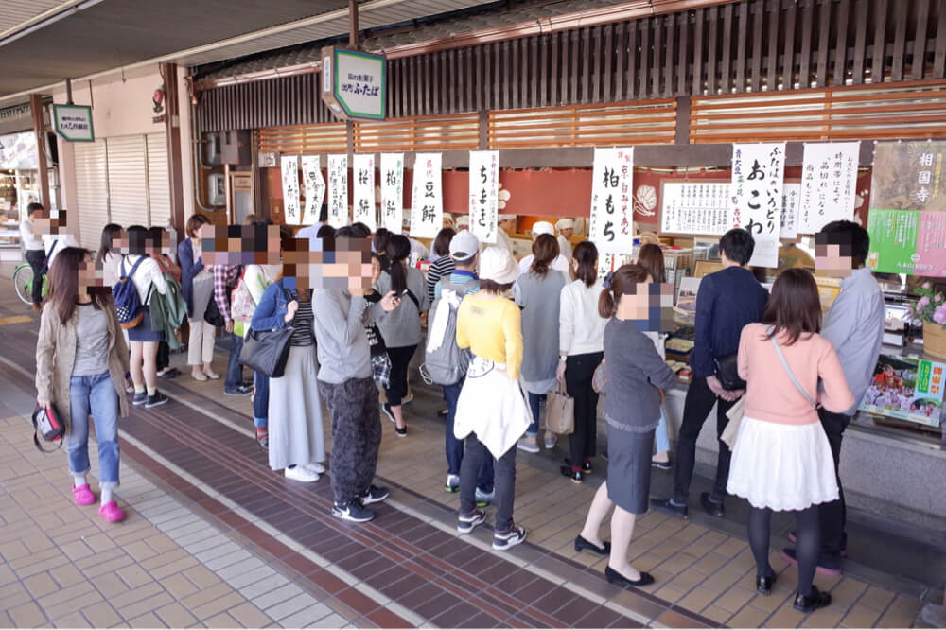
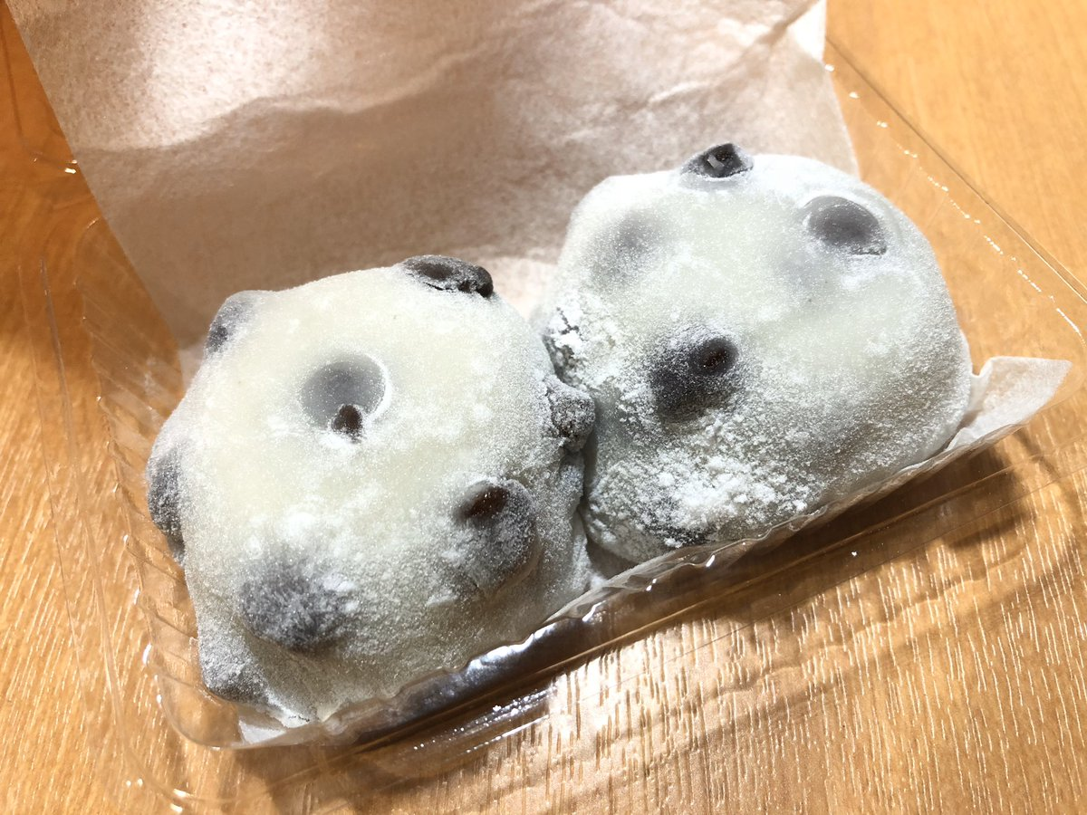
京都のみやげは「豆大福」
3個入りと
2個入りがある
Notes:
京都ふたば

Slide 3
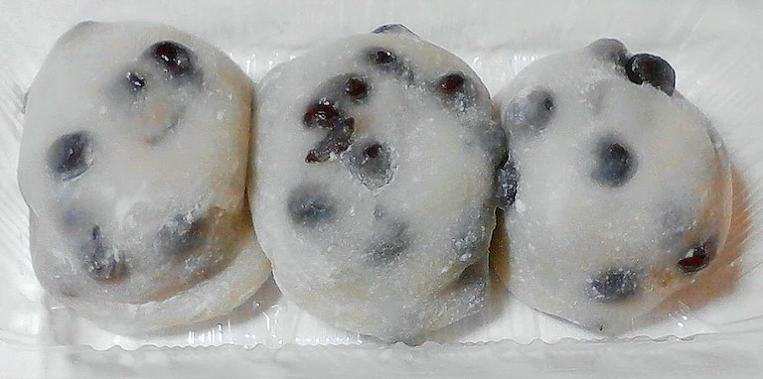
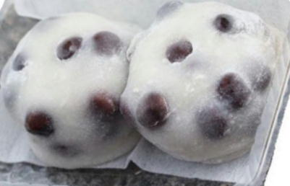
あなたは どんな買い方をする？
3個入りと
2個入りがある
「豆大福 4個買ってきて。」と たのまれました。
「豆大福 5個買ってきて。」
「豆大福 6個買ってきて。」
「豆大福 7個買ってきて。」
「豆大福 8個買ってきて。」
……

Slide 4
「豆大福 13個買ってきて。」と たのまれました。
3個入りと
2個入りがある
れんくん
3個入り2箱買って，
あと2個入りを買おうかな
ひかりちゃん
3個入り２箱じゃちょうど13個にはならないでしょ
3個入り２箱で６こでしょう。
れんくん
のこりは…。
７こだから
７÷２＝３あまり１だ
ちょうど13個にはならないね。
どうすればいいの・・・
ひかりちゃん
こういうときは表を使うといいんじゃない

Slide 5
表を使って考えよう

Slide 6
ひかりちゃん
3個入りの箱から考えるほうが，早く答えが見つかると思うよ・・・
れんくん
そうかなあ
ひかりちゃん
そうよ・・・多いほうからやってみよ！！

Slide 7
1箱3個入りの大福と2個入りの大福が売られています。
13個買います。それぞれ何箱買えばいいですか。
ひかりちゃん
3個入りの箱を，1箱，2箱，3箱，…と変えていって調べよう。
箱の数
1
2
3
4
5
×
3個入りの箱
大福の数
3
6
9
12
15
残りの大福の数
10
7
4
1
2個入りの箱の数
5
×
2
×
3個入り1箱 2個入り5箱
3個入り3箱 2個入り2箱

Slide 8
箱の数
1
2
3
4
5
3個入りの箱
大福の数
3
6
9
12
15
残りの大福の数
10
7
4
1
2個入りの箱の数
5
×
2
×
3個入り1箱 2個入り5箱
3個入り3箱 2個入り2箱
れんくん
答えは2つあったね。
ひかりちゃん
残りをみればちょうどになるかわかるね
ちょうど13個買うには，3個入りの大福を買った時の残りの大福の数が の倍数になればいいんだね。
2
決まりがみつかると，買う個数が多くなったときに便利だね

Slide 9
れんくん
２個入りの箱を，1箱，2箱，3箱，…と
変えていって調べてみたよ。
箱の数
1
2
3
4
5
6
7
×
２個入りの箱
大福の数
２
４
6
8
10
12
14
残りの大福の数
11
9
7
5
3
1
３個入りの箱の数
×
3
×
×
1
×
2個入り2箱 3個入り3箱
2個入り5箱 3個入り1箱
ひかりちゃんの言ったとおりだ。
数の多いほうからやったほうがはやい。

Slide 10
3個入りの箱
2個入りの箱
この場合は1箱あたり3個入りの
数の多いほうから考えていくほうが
はやく答えが見つかるね。
① 計算する回数が少なくてすむ
② 表 文字の記入が少なくてすむ
③ ミスも少なくなる

Slide 11
1⃣
1箱3個入りの大福と2個入りの
大福が売られています。
35個買います。
それぞれ何箱買えばいいですか。
表にかいて，はやく答えが見つかるのは？
㋐3個入りの箱から
㋑2個入りの箱から
㋐ ㋑ どっちから考えていくの？
3個入りの箱から考えていくほうだね

Slide 12
1⃣
1箱3個入りの大福と2個入りの大福が売られています。
35個買います。それぞれ何箱買えばいいですか。
3個入りの箱を，1箱，2箱，3箱，……と変えていったときに
2個入りの箱が何箱で大福が35個になるか表にかいて調べよう。
箱の数
1
2
3
4
5
6
3個入りの箱
大福の数
3
6
9
12
15
18
残りの大福の数
32
29
26
23
20
17
2個入りの箱の数
16
×
13
×
10
×
れんくん
きまりわかったよ。あと表なくてもできるよ

Slide 13
1⃣
1箱3個入りの大福と2個入りの大福が売られています。
35個買います。それぞれ何箱買えばいいですか。
箱の数
…
5
6
7
8
9
10
11
3個入りの箱
大福の数
…
15
18
21
24
27
30
33
残りの大福の数
…
20
17
14
11
8
5
2
2個入りの箱の数
…
10
×
7
×
4
×
1
れんくん
表からきまりがわかれば，かんたんだね。

Slide 14
3個入りの箱を，1箱，2箱，3箱，…と変えていって調べたとき
3個入りの箱 | 箱の数 | 1 | 2 | 3 | 4 | 5 | 6 | 7 | 8 | 9 | 10 | 11 | 12
 | 大福の数 | 3 | 6 | 9 | 12 | 15 | 18 | 21 | 24 | 27 | 30 | 33 | 36
残りの大福の数 |  | 32 | 29 | 26 | 23 | 20 | 17 | 14 | 11 | 8 | 5 | 2
2個入りの箱の数 |  | 16 | × | 13 | × | 10 | × | 7 | × | 4 | × | 1
×
2個入りの箱を，1箱，2箱，3箱，…と変えていって調べたとき。
2個入りの箱 | 箱の数 | 1 | 2 | 3 | 4 | 5 | 6 | 7 | 8 | 9 | 10 | 11 | 12 | 13 | 14 | 15 | 16 | 17
 | 大福の数 | 2 | 4 | 6 | 8 | 10 | 12 | 14 | 16 | 18 | 20 | 22 | 24 | 26 | 28 | 30 | 32 | 34
残りの大福の数 |  | 33 | 31 | 29 | 27 | 25 | 23 | 21 | 19 | 17 | 15 | 13 | 11 | 9 | 7 | 5 | 3 | 1
3個入りの箱の数 |  | 11 | × | × | 9 | × | × | 7 | × | × | 5 | × | × | 3 | × | × | 1 | ×
×
1箱あたり3個入りの数の多いほうから考えていくほうがはやく答えが見つかるね。

Slide 15
70㎝のリボンを切って，6㎝のリボンを何本かと，8㎝のリボンを何本かつくります。 あまりのないように切るには，6㎝のリボンを何本，8㎝のリボンを何本つくるとよいですか。
8㎝のリボンの数
1
2
3
4
5
6
7
8
9
×
リボンの長さ
8
16
24
32
40
48
56
64
72
残りのリボンの長さ
62
54
46
38
30
22
14
6
6㎝のリボンの数
×
9
×
×
5
×
×
1
残りのリボンの長さが6の倍数になれば，あまりがでないね

Slide 16
3⃣
長さ１ｍのしきり板が11枚あります。
この板を，Lの形に並べて花だんをつくります。
花だんの面積をできるだけ大きくするには，縦，横，それぞれ何枚並べればよいですか。
1m
2m
3m
4m
5m
6m
7m
8m
9m
10m
縦(m)
1
2
3
4
5
6
7
8
9
10
横(m)
10
9
8
7
6
5
4
3
2
1
面積(㎡)
10
18
24
28
30
30
28
24
18
10

Slide 17
4⃣
長さ１ｍのしきり板が11枚あります。この板を，
Uの形に並べて花だんをつくります。
花だんの面積をできるだけ大きくするには，縦，横，
それぞれ何枚並べればよいですか。
1m
1m
2m
2m
3m
3m
4m
4m
5m
5m
縦(m)
1
2
3
4
5
横(m)
9
7
5
3
1
面積(㎡)
9
14
15
12
5

